Slide 1

Todo PostgreSQL
Arquitectura del sistema PostgreSQL

Slide 2
Todo PostgreSQL
1.Introducción. 2.Conexión.
3.Funcionamiento. 4.Procesos.

Slide 3
Todo PostgreSQL
Introducción
PostgreSQL es un sistema multiproceso.
Postmaster gestiona los multiples procesos.
Procesos de usuario

Un usuario es atendido por un solo proceso.

Slide 4
Todo PostgreSQL
Introducción
Soporta múltiples arquitecturas de CPU:
x86 | x86_64 | IA64 | S/390 | PowerPC 64
S/390x | Sparc | Sparc64 | ARM | MIPS
MIPSEL | M68K | PA-RISC

Slide 5
Todo PostgreSQL
Introducción
Soporta múltiples Sistemas Operativos:
Linux | Windows | FreeBSD | OpenBSD | NetBSD
OS X | AIX | HP/UX | Solaris | UnixWare
Existen algunas notas específicas según la plataforma donde se instala PostgreSQL que se recomienda revisar.

Slide 6
Todo PostgreSQL
Conexión
Postmaster se encarga recibir peticiones de clientes:
➢Puerto configurable.
➢Socket UNIX y/o TCP.
Utilización de memoria compartida.

Slide 7
Todo PostgreSQL
Conexión
Pre-autentifica la conexión:
➢Ajustes del fichero pg_hba.conf.
➢Métodos externos.
Creación de nuevos Backend. 5)Supervisión de los Backend.

Slide 8
Todo PostgreSQL
Funcionamiento
Cuando una aplicación desea conectarse a PostgreSQL.
Inicia una conexión con el servidor mediante el protocolo FE/BE, que funciona sobre TCP/IP.
La aplicación cliente utilizara un driver JDBC, ODBC o la librería pq de PostgreSQL.

Slide 9
Todo PostgreSQL
Funcionamiento
Una vez realizada la conexión, se realiza la autenticación con el usuario. Y el proceso postmaster creará un nuevo backend (proceso postgres), que será el responsable de atender la conexión del usuario y ejecutar las consultas.
El backend opera siempre a través de la memoria de PostgreSQL (shared buffers).

Slide 10
Todo PostgreSQL
Funcionamiento
Cuando un dato debe leerse del disco, se llevará la tabla del disco a la memoria compartida de los procesos, y éstos la leerán o modificarán sobre el shared buffers.
Cuando un dato debe ser escrito, éste se modifica igualmente sobre shared buffers y, cuando la operación se marca como lista para ser aplicada (COMMIT) se generará los registros WAL.

Slide 11
Todo PostgreSQL
Funcionamiento
7)Estos WAL se escriben en disco mediante una operación de fsync, que indica al S.O. que realice una operación de write-though de dichos cambios en los ficheros WAL.

Slide 12
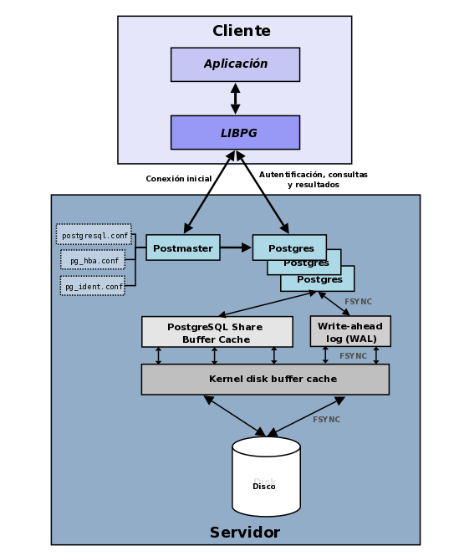
Todo PostgreSQL
El proceso principal es el encargado de crear procesos Postgres.
Los diferentes procesos interactuarán mediante el Buffer Caché.
Para conocer qué procesos están interactuando en nuestro sistema:
ps -aux | grep postgres

Slide 13
Todo PostgreSQL
Procesos
Comunicación mediante memoria compartida (System V o memoria de la aplicación).
Procesos de utilidad

BGWriter + Checkpointer: bloques modificados de memoria a disco.
Stats collector.
Logs collector/logger.



Slide 14
Todo PostgreSQL
Procesos
Procesos de utilidad

WAL writer. WAL Archiver.
Auto-Vacuum Launcher (vacuum).
WAL Sender: envía las modificaciones de una BD a otra de replica.




Slide 15
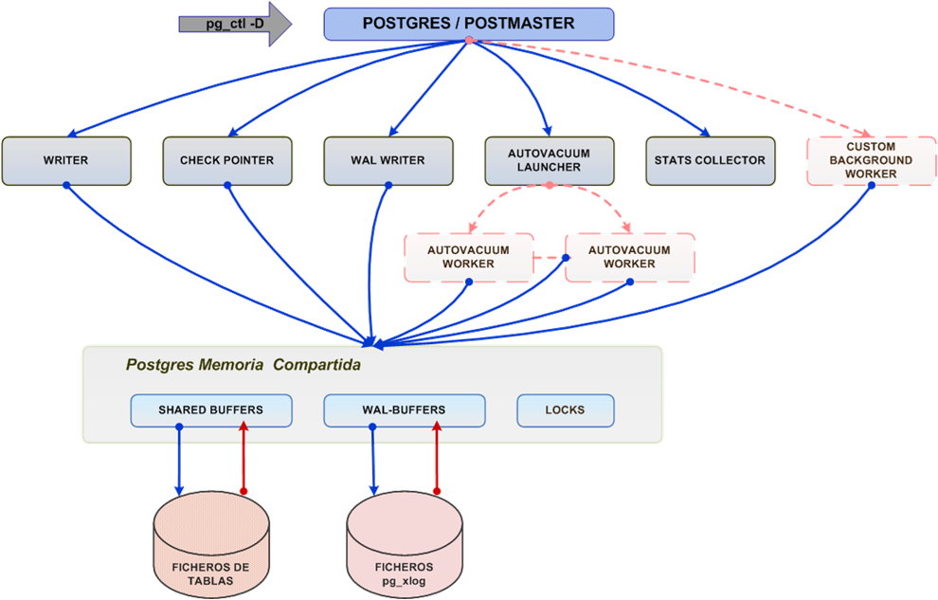
Todo PostgreSQL

Slide 16
Todo PostgreSQL
Procesos
Postmaster:
Proceso principal de PostgreSQL.
Es el encargado de escuchar en un puerto o socket por conexiones entrantes de clientes.
Crea procesos hijos, llamados postgres.

Slide 17
Todo PostgreSQL
Procesos
Postgres:
Es el proceso hijo que se encarga de autenticar peticiones de conexión.
Gestiona consultas y manda los resultados a las aplicaciones clientes.

Slide 18
Todo PostgreSQL
Procesos
Background writer:
Proceso encargado de coger todas las páginas modificadas desde shared buffer y escribirlas a disco.
Puede provocar una sobrecarga de I/O en el sistema.
Checkpointer:
Realiza un punto de control en la secuencia de escritura de los WAL.

Slide 19
Todo PostgreSQL
Procesos
WAL Writer:
Proceso encargado de escribir y sincronizar los ficheros WAL hacia disco cuando ocurra una transacción.
De esta forma permite que el sistema pueda recuperarse en caso de desastre.

Slide 20
Todo PostgreSQL
Procesos
Autovacuum Launcher:
Es opcional, por defecto se encuentra activo.
Se encarga de automatizar comandos VACUUM y ANALIZE.
Crea un proceso autovacuum worker por cada BD hasta alcanzar el límite indicado por el parámetro autovacuum_max_workers.

Slide 21
Todo PostgreSQL
Procesos
Autovacuum Worker:
Se encarga de chequear cada tabla e índice de una base de datos indicada ejecutando ANALYZE o VACUUM.

Slide 22
Todo PostgreSQL
Write-Ahead-Logging (WAL)
●Los procesos escriben la información en el buffer.
●WAL Writer: escribe a disco en pg_xlog (pg_wal).
➢Cuando se realiza un commit.
➢Al llegar a un tamaño según la configuración (max_wal_size).
➢Se realiza en grupo de segmento de 16Mb.

Slide 23
Todo PostgreSQL
Write-Ahead-Logging (WAL)
●WAL Archive: se encarga de copiar los ficheros WAL almacenados en pg_xlog, en otra ubicación al llenarse el directorio pg_xlog.
Esta copia se realizará en el directorio especificado en el parámetro archive_command del archivo de configuración postgresql.conf.

Slide 24
Todo PostgreSQL
Procesos
Stats collector:
Es opcional, por defecto se encuentra activo.
Recolecta información acerca de la actividad del cluster.
  Números de accesos a una tabla o índice.
  Número de tuplas de una tabla.
  Información acerca de las acciones realizadas por ANALYZE o VACUUM por cada tabla.
Añade una sobre carga para ejecutar consultas, pero permite poder elegir la mejor opción al planificador de consultas.

Slide 25
Todo PostgreSQL
Procesos
WAL Receiver:
Proceso encargado de recibir los ficheros WAL enviados desde la base de datos primaria.
WAL Sender:
Proceso encargado de enviar los ficheros WAL a la base de datos en Standby.
Hay uno por cada servidor Standby.

Slide 26
Todo PostgreSQL
Procesos
Logger:
Es opcional, por defecto se encuentra desactivado.
Todos los procesos de utilidad junto con los procesos de backends y postmaster se encargan de adjuntarle información a este proceso.
Toda la información será almacenada en pg_log (log).
Un incremento en la cantidad a registrar producirá un aumento en la I/O.

Slide 27
Procesos
Logger:
Es opcional, por defecto se encuentra desactivado.
Todos los procesos de utilidad junto con los procesos de backends y postmaster se encargan de adjuntarle información a este proceso.
Toda la información será almacenada en pg_log.
Un incremento en la cantidad a registrar producirá un aumento en la I/O.
Todo PostgreSQL

Slide 28
Todo PostgreSQL
Buffering de Lectura/Escritura de Disco
Shared Buffers
  Se encuentran en Memoria.
  Lecturas lógicas de la caché.
  Reduce lecturas desde el S.O.
  1000 shared buffers.
  Páginas de 8 KB.

Slide 29
Todo PostgreSQL
Buffering de Lectura/Escritura de Disco
WAL Buffers
  Se encuentran en Memoria.
  Durabilidad de las transacciones.

Slide 30
Todo PostgreSQL
Commit y Checkpoint
1)Se han realizado cambios en la base de datos. 2)Se realiza el el Commit.
Se escribe desde memoria al disco los archivos WAL (pg_xlog o pg_wal).
Se realiza el Checkpoint, escribe desde la memoria hacia los archivos de datos.

Slide 31

todopostgresql.com

